Slide 1
Élményből tudást Természetesen a Mátra Múzeumban
EFOP-3.3.6-17-2017-00001 Élményből tudást – Természetesen a Mátra Múzeumban

Slide 2
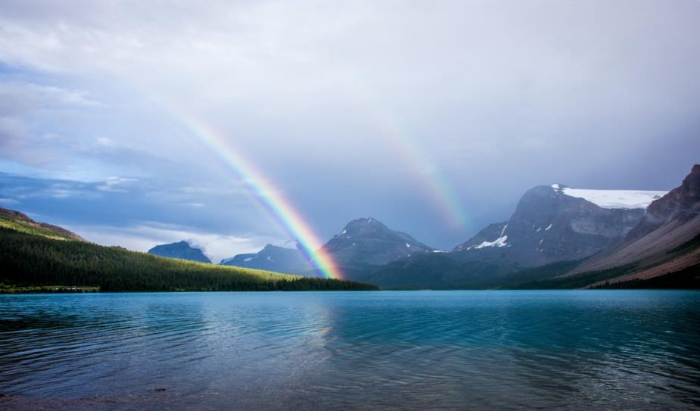
EFOP-3.3.6-17-2017-00001 Élményből tudást – Természetesen a Mátra Múzeumban
1.
Ismerd meg a környezeted
Merről fúj a szél?
Tó vagy tenger
Milyen kemény a „kő”?
Olvadt kőzet
Esik?
Ameddig a szem ellát…
Hogy csinálja?
Miért éppen a Föld?
Védjük együtt!
Kitalálsz?
Forrás: https://unsplash.com/photos/t_ZdxJsE8iM

Slide 3
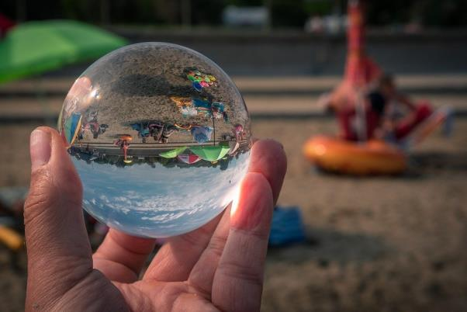
EFOP-3.3.6-17-2017-00001 Élményből tudást – Természetesen a Mátra Múzeumban
2.
Tó vagy tenger
I. rész
Korosztály: 5-7. osztály
Kapcsolódás a NAT-hoz: Ember és természet > Anyag, energia, információ > a természettudományos megismerés
https://pixabay.com/hu/photos/strand-%C3%BCnnep-%C3%BCveggoly%C3%B3-f%C3%A9nyt%C3%B6r%C3%A9s-3549382/

Slide 4
EFOP-3.3.6-17-2017-00001 Élményből tudást – Természetesen a Mátra Múzeumban
3.
Üdvözöllek Kedves Olvasó!
A következő dián képeket fogsz látni.
Arra kérlek, gondolkodj el azon, hogy mi lehet a közös ezekben a képekben?

Slide 5
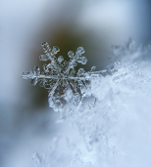
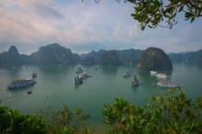
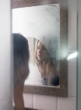
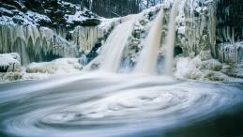
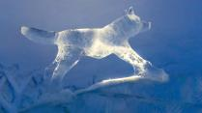
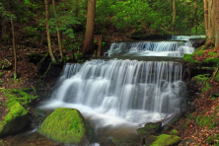
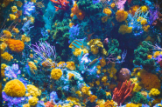
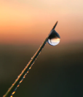
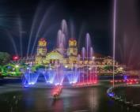
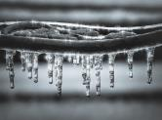
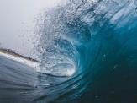
EFOP-3.3.6-17-2017-00001 Élményből tudást – Természetesen a Mátra Múzeumban
4.
Forrás: https://unsplash.com/photos/5AiWn2U10cw
Forrás: https://unsplash.com/photos/dxG-m-IRdyE
Forrás: https://unsplash.com/photos/4Nk5PCQ8Ht4
Forrás: https://unsplash.com/photos/eRl8DXqwlcE
Forrás: https://pixabay.com/hu/photos/snowhotel-j%C3%A9g-bar-j%C3%A9gszobrok-2068904/
Forrás: https://unsplash.com/photos/v8Un2Roo1Ak
Forrás: https://pixnio.com/hu/tajak/vizesesek/vizeses-viz-patak-folyo-fa-termeszet-creek-moss-level
Forrás: https://unsplash.com/photos/AqYgZOlxA28
Forrás: https://unsplash.com/photos/LTtgPUZ-cTo
Forrás: https://unsplash.com/photos/iftBhUFfecE
Forrás: https://unsplash.com/photos/xBHP5rbj9Gk

Slide 6
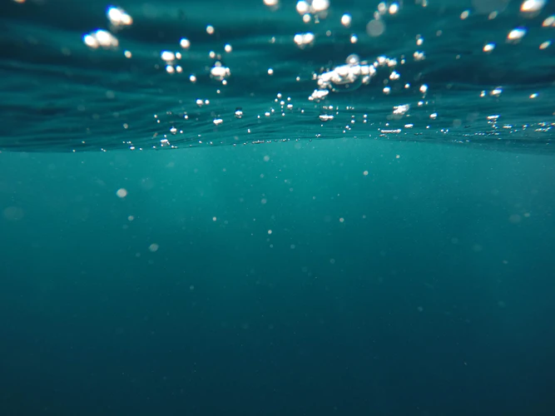
EFOP-3.3.6-17-2017-00001 Élményből tudást – Természetesen a Mátra Múzeumban
5.
Nem volt nehéz kitalálnod, hogy a víz a közös a képekben.
Nem véletlenül, hiszen a víz néhány tulajdonságával fogsz megismerkedni, egyszerű, otthon is elvégezhető kísérleteken keresztül.
Először mindig gondold át, hogy mi fog vajon történni, és csak azután vágj bele! Ha mindez megtörtént, utána olvasd el a magyarázatot!
Jó munkát, jó szórakozást! ☺
Forrás: https://unsplash.com/photos/1braZySlEKA

Slide 7
EFOP-3.3.6-17-2017-00001 Élményből tudást – Természetesen a Mátra Múzeumban
6.
Miért kúszik fel a papíron a víz?
1. Mártsd egy darab papírtörlő, vagy zsebkendő alsó peremét ételfestékkel megszínezett vízbe! Mi történik? Hogyan lehetséges ez?
2. Meríts vízbe egy vékony és egy vastag, átlátszó szívószálat azonos mélységig! Figyeld meg, hogyan kúszik felfelé a víz a két szívószálban!
3. Állíts fel 2 üveglapot úgy, hogy szétnyílóak legyenek! Az egyik végükön fogd őket össze egy befőttes gumival, a másik végük közé pedig illessz be egy gyufaszálat! Ezután tedd az üveglapokat színezett vízzel töltött tányérba!

Slide 8
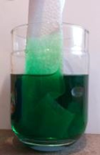
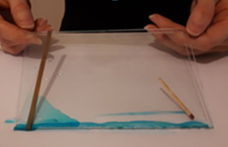
EFOP-3.3.6-17-2017-00001 Élményből tudást – Természetesen a Mátra Múzeumban
7.
1. A papírtörlőn azonnal felfelé szivárog a víz. A papír részecskék (rostok) között apró, szemmel láthatatlan „hézagok” vannak, amin beszivárog a víz.
2. A vékonyabb szívószálban magasabbra szökik a víz.
Forrás: saját
3. Az üveglapok esetében is azt tapasztalhattad, hogy a szűkebb helyen emelkedik a legmagasabbra a víz.
Forrás: saját

Slide 9
EFOP-3.3.6-17-2017-00001 Élményből tudást – Természetesen a Mátra Múzeumban
8.
A víz más tárgyakon is megtapad. Ezt a tapadó erőt adhéziónak nevezzük. Ettől kúszik fel a víz a szűk helyeken, ahol a teret elválasztó falak egészen közel vannak egymáshoz – mint például a papír egyes rostjai, vagy az üveglapok között, vagy a vékony csövekben. Az adhézió a különböző anyagoknál más és más jellegű.
Ezt tapasztalhatod, ha rövid ideig egyszerre vízbe mártod az egyik ujjadat és egy gyertyát: az ujjad vizes lesz, a gyertya nem. A gyertya felületén nem tapad meg a víz.(A víz nedvesíti az ujjadat, de nem nedvesíti a viaszt.)
A kicsiny belső átmérőjű, vékonyka csöveket hajszálcsöveknek (kapilláris csöveknek) hívják.

Slide 10
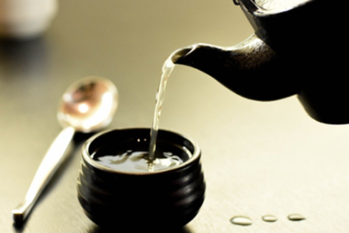
EFOP-3.3.6-17-2017-00001 Élményből tudást – Természetesen a Mátra Múzeumban
9.
Miért csurog az asztalra a tea?
Legközelebb, mikor teát főzöl, figyeld meg, hogy mikor a teát ki akarod önteni a kannából, akkor a folyadék nem a csészébe, hanem a kanna nyakán végig csurogva az asztalra folyik. Mit gondolsz, miért történik ez?
Forrás: https://pixabay.com/hu/photos/tea-inni-a-levest-te%C3%A1skanna-2238290

Slide 11
EFOP-3.3.6-17-2017-00001 Élményből tudást – Természetesen a Mátra Múzeumban
10.
Ez is az adhézió műve:
a tea inkább megtapad a kannán, minthogy a „légi utat” válassza, ugyanis a tea részecskéi sokkal erősebben „ragaszkodnak” a kanna részecskéihez, mint a levegő részecskéihez.
Forrás: https://pixabay.com/hu/photos/tea-inni-a-levest-te%C3%A1skanna-2238290

Slide 12
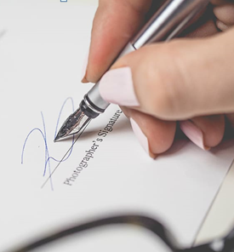
EFOP-3.3.6-17-2017-00001 Élményből tudást – Természetesen a Mátra Múzeumban
11.
Hajszálcsövesség a mindennapokban
A kerti kapálásnak a gyomirtáson kívül még egy nagyon fontos szerepe van. A talajban, ha kiszárad, nagy méretű repedések keletkeznek, melyekben az eső vagy öntözővíz mélyre lefolyik, s így a növények gyökerei már nem érik el azt. Ha megkapáljuk a földet, a nagyobb rögöket felaprítjuk, s ezzel sok kicsi, apró hajszálcsövet hozunk létre. Ezekben a víz megmarad, s a gyökerek hozzájutnak az éltető nedvességhez.
A hajszálcsövességnek köszönhetően tudunk tollal írni: a tinta beszívódik a papír rostjai közé.
Forrás: https://www.piqsels.com/hu/public-domain-photo-skgdx

Slide 13
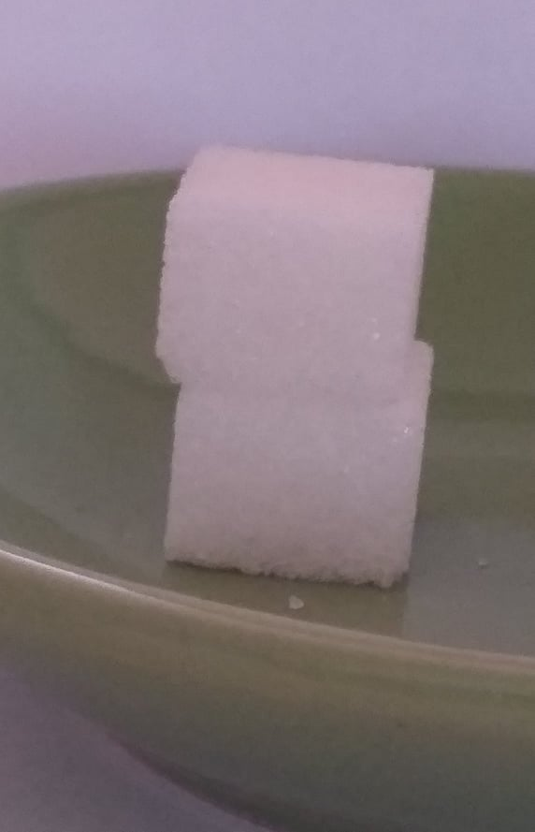
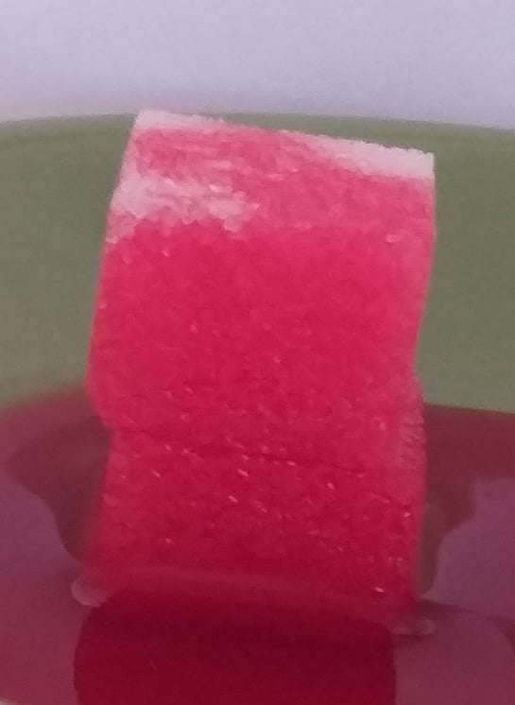
EFOP-3.3.6-17-2017-00001 Élményből tudást – Természetesen a Mátra Múzeumban
12.
A növények tápanyag szállításában szerepet játszik a hajszálcsövesség is. A növényekben edénynyalábokon keresztül, amelyek valójában hajszálvékony csövek kötegei, jut el a tápanyag a legtávolabbi sejtekig.
Készíts elő 4 db kocka cukrot, egy kisebb tányért, és színezett vizet! Tegyél a tányérba 2 kocka cukrot!Ezután önts a tányérba a cukrok alá színezett vizet! Figyeld meg mi történik!
A kocka cukor beszívja a vizet és elszíneződik.
A cukorban is rengeteg kis hajszálcső van, nagyon szívja a nedvességet.
Forrás: saját

Slide 14
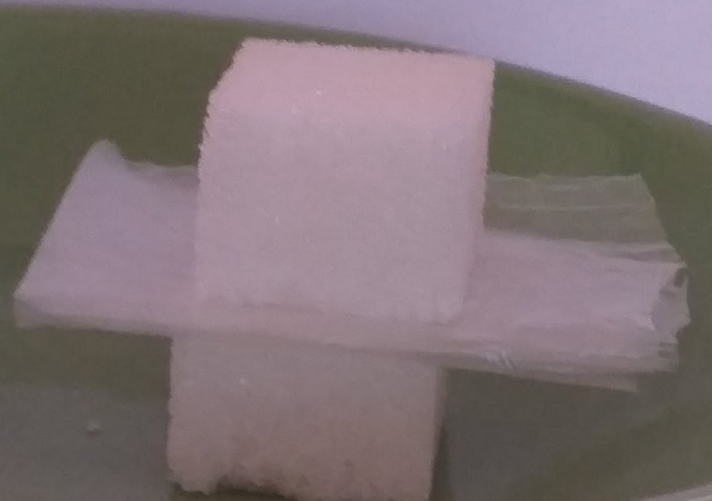
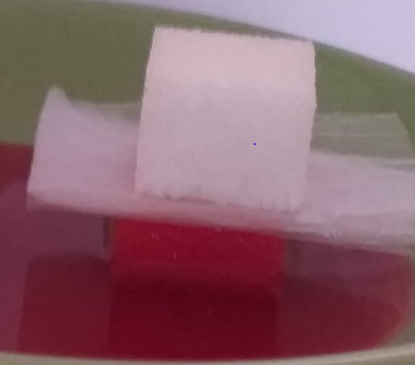
EFOP-3.3.6-17-2017-00001 Élményből tudást – Természetesen a Mátra Múzeumban
13.
Ezután ismételd meg a kísérletet úgy,hogy a két kockacukor közé egy kisebb nejlon darabot teszel! Mit veszel észre?
Ebben az esetben a nejlon megakadályozta, hogy a víz átszivárogjon a felső cukorra.
Forrás: saját
Ezzel a kísérlettel azt is bemutattad, hogy miért szigetelik a házakat:
nagyon fontos a házak építésénél, hogy a téglában levő kis hajszálcsöveken keresztül ne szívódjon fel az épületekbe a talajvíz. A házak szigetelésénél szigetelőanyaggal zárják el a hajszálcsöveket a felszivárgó talajvíz miatt.
A hajszálcsövekre a téglában szükség van egyébként, mert a benne levő levegő jó hőszigetelő.

Slide 15
EFOP-3.3.6-17-2017-00001 Élményből tudást – Természetesen a Mátra Múzeumban
14.
Készíts elő két üveglapot (fényképkeretből is kölcsönvehető, ha a szüleid megengedik), vagy két, kisebb műanyag lapot (pl. az üzletekben használatos hűségkártyák is jók)!
Csepegtess néhány csepp vizet az üveglapra, s tedd rá a másikat!
Próbáld szétszedni őket! Mit tapasztalsz?

Slide 16
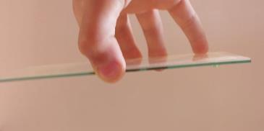
EFOP-3.3.6-17-2017-00001 Élményből tudást – Természetesen a Mátra Múzeumban
15.
A víz vékony rétegben oszlik el az üveglapok között. Nagy erő szükséges a széthúzásukhoz, le kell győzni az adhéziót. Az alsó üveglap akkor sem esik le, ha csak a felsőt fogod.)
( Az alsó üveglap tartásában segítségre van az alsó lap alatti légoszlop nyomása is. )
Forrás: saját

Slide 17
EFOP-3.3.6-17-2017-00001 Élményből tudást – Természetesen a Mátra Múzeumban
16.
A különböző anyagok részecskéi (molekulái) között tapadást okozó erőt adhéziós erőnek, a jelenséget pedig adhéziónak nevezzük.
Az (azonos) anyagot felépítő atomok, illetve molekulák közötti összetartó erőt kohéziós erőnek, a jelenséget pedig kohéziónak nevezzük.

Slide 18
EFOP-3.3.6-17-2017-00001 Élményből tudást – Természetesen a Mátra Múzeumban
17.
Tudtad, hogy a ragasztóanyagok is az adhéziót használják ki?
Azért tapadnak olyan jól, mert a ragasztóanyag molekulái (részecskéi) és a ragasztandó anyag részecskéi között nagyon erős a vonzóerő (adhézió) (sárgával jelöli a kép).
A ragasztóanyag molekulái között is erős összetartó erő (kohéziós erő) van (fekete vonal jelöli a képen), ezáltal stabil réteget alkotnak.
Ma már gyakran olyan felületeket is ragasztanak, ahol azelőtt hegesztettek vagy szögeltek. A ragasztó egyszerűbb és tartósabb.
Ragasztóanyag
Ragasztandó felület

Slide 19
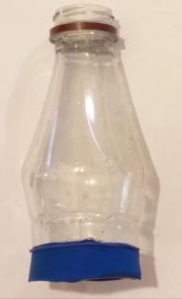
EFOP-3.3.6-17-2017-00001 Élményből tudást – Természetesen a Mátra Múzeumban
18.
Egy műanyag flakon alját óvatosan vágd le
(kérj felnőttől segítséget!) és erősíts rá egy gumihártyát (mondjuk egy lufi darabot befőttes gumival)!
Majd függőlegesen tartva önts kevés vizet a flakonba!
Figyeld közben, hogyan változik a gumihártya alakja!
Ezután töltsd tele a flakont vízzel, és ismét figyeld meg a gumihártya alakját!
Forrás: saját

Slide 20
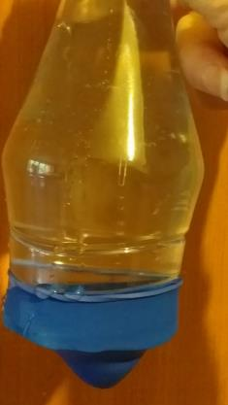
EFOP-3.3.6-17-2017-00001 Élményből tudást – Természetesen a Mátra Múzeumban
19.
Tapasztalat
Ahogy emelkedik a víz szintje a flakonban, úgy domborodik ki egyre inkább a gumihártya az alján.
Nagyobb mennyiségű víznek nagyobb súlya van, amitől a gumihártya jobban meg fog nyúlni!
A folyadék súlyából származó nyomást hidrosztatikai nyomásnak nevezzük.
Forrás: saját

Slide 21
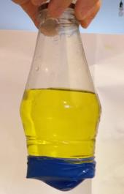
EFOP-3.3.6-17-2017-00001 Élményből tudást – Természetesen a Mátra Múzeumban
20.
A vízzel teli flakont ezután merítsd bele egy átlátszó edényben lévő vízbe, lassan!
Próbáld elérni, hogy a gumihártya kidudorodása „visszaugorjon”, visszamenjen vízszintes helyzetbe! Hasonlítsd össze ekkor a flakonban és az edényben levő folyadékok szintjét! (A jobb láthatóság kedvéért sárgára színeztük a vizet.)
Forrás: saját

Slide 22
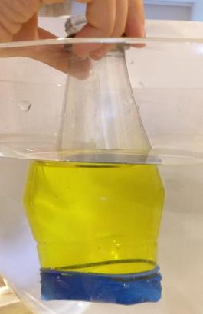
EFOP-3.3.6-17-2017-00001 Élményből tudást – Természetesen a Mátra Múzeumban
21.
Tapasztalat
Ha ügyesen csináltad azt vetted észre, hogy van egy helyzet amikor a gumihártya kidomborodása „megszűnik”, visszaugrik.
Azt is megfigyelhetted, hogy ekkor a flakonban levő víz szintje és az edényben levő víz szintje megegyezik.
A víz nyomása felfelé is hat!
Ekkor a gumihártyára belülről és kívülről is ugyanakkora nyomás hat!
Forrás: saját

Slide 23
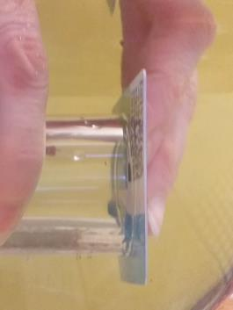
EFOP-3.3.6-17-2017-00001 Élményből tudást – Természetesen a Mátra Múzeumban
22.
Szoríts egy műanyag lapot egy oldalra fordított pohár szájára, és merítsd az egészet víz alá!
A víz alatt engedd el óvatosan a lapot!
Leesett a műanyag lap?
Forrás: saját

Slide 24
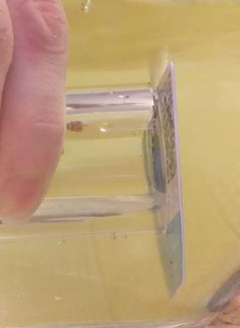
EFOP-3.3.6-17-2017-00001 Élményből tudást – Természetesen a Mátra Múzeumban
23.
Tapasztalat:
Nem esett le. A műanyag lap csak akkor nem esik le, ha a pohár szájához valami odanyomja. Mielőtt vízbe merítettük, a kezünket használtuk, a víz alatt pedig maga a víz szorította a műanyag lapot a pohárhoz.
A víz nyomása tehát oldalra is hat!
Forrás: saját

Slide 25
EFOP-3.3.6-17-2017-00001 Élményből tudást – Természetesen a Mátra Múzeumban
24.
Lyukassz ki egy műanyag flakont két helyen azonos magasságban ( a flakon két átellenes oldalán). (Óvatosan dolgozz, kérj felnőttől segítséget!)
Majd fogd be a lyukakat, és mosogató felett öntsd tele vízzel a flakont! Engedd el a lyukakat, és figyeld meg, hogyan folyik ki a víz a flakonból!
Lyukassz ki egy műanyag flakont egymás alatt, 3 különböző helyen, majd fogd be a lyukakat, és töltsd meg a flakont vízzel!
Figyeld meg, hogyan fog kifolyni a víz a lyukas palackból!

Slide 26
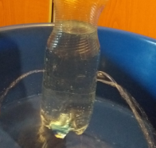
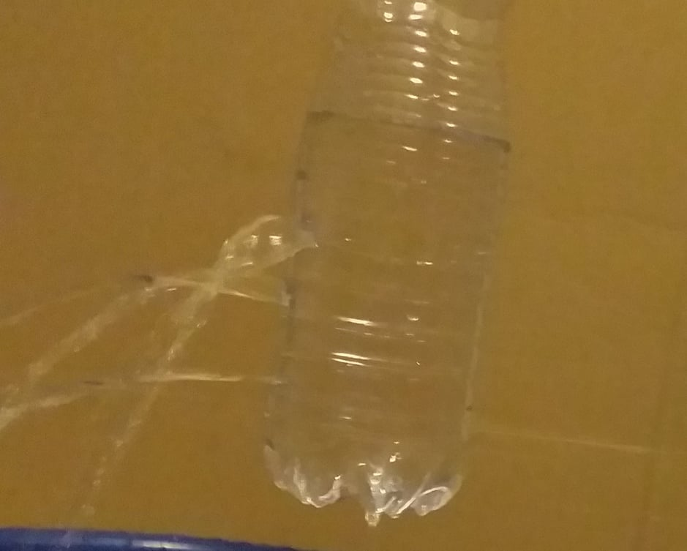
EFOP-3.3.6-17-2017-00001 Élményből tudást – Természetesen a Mátra Múzeumban
25.
Tapasztalatok
Mikor a flakon azonos magasságban volt kilyukasztva, akkor a víz is mindkét nyíláson azonos mértékben, nagyjából egyenlő távolságra folyt ki.
Mikor egymás alatt volt kilyukasztva a flakon, akkor azt tapasztaltad, hogy minél magasabb a vízoszlop a lyuk felett, annál távolabb ér a vízsugár. Sőt, ahogy csökken a folyadékoszlop magassága, úgy csökken a kifolyó vízsugár íve.
A kifolyó vízsugár íve függ a lyuknál levő folyadéknyomástól. Vagyis, minél magasabb a vízoszlop a lyuk felett, annál nagyobb a víz nyomása.
Forrás: saját
Forrás: saját

Slide 27
EFOP-3.3.6-17-2017-00001 Élményből tudást – Természetesen a Mátra Múzeumban
26.
A folyadékba merülő testekre nem csak felülről hat a folyadék nyomása, hanem alulról is, oldalról is, minden irányból.
A víz összenyomhatatlan. Ezt tapasztalhatod, ha egy „üres” (levegővel teli) és egy vízzel színültig töltött, lezárt műanyag flakont próbálsz a kezeddel összenyomni.
A víznek nincs önálló alakja. Tölts meg egy lufit vízzel, kösd el a nyílását és nyomogasd alaposan a kezeddel! Láthatod, hogy úgy formálódik a víz, ahogy a lufi engedi. Ha pohárba öntöd pohár alakú, ha tányérba, akkor tányér alakú, stb.
Ezzel kapcsolatban érdemes megnézni a következő videót:
https://www.youtube.com/watch?v=OIroNhbQ0XI

Slide 28
EFOP-3.3.6-17-2017-00001 Élményből tudást – Természetesen a Mátra Múzeumban
27.
A folyadékot érő külső nyomás hatásának kimutatására szolgál az ismert kísérleti eszköz, a Pascal-féle „vízi buzogány”.
Kérlek, tekints meg a következő rövid videót:
https://www.youtube.com/watch?v=rYguCmPycrk
Tapasztalatok szerint a folyadékok nem nyomódnak össze, térfogatuk nem változik, amennyiben az őt érő erő nem szélsőségesen nagy. Mivel összenyomhatatlan, de könnyen alakot változtat, a külső nyomás minden irányban továbbterjed.
Ezeket a tapasztalatokat a Pascal-törvény fogalmazza meg: zárt térben lévő folyadékban a külső erő okozta nyomás minden irányban gyengítetlenül továbbterjed.

Slide 29
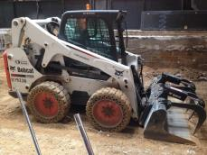
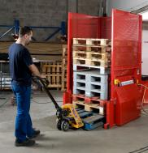
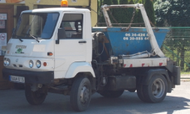
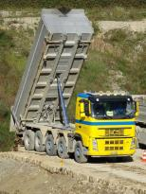
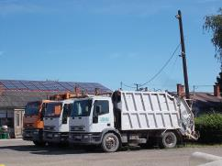
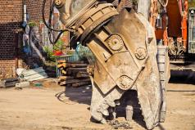
EFOP-3.3.6-17-2017-00001 Élményből tudást – Természetesen a Mátra Múzeumban
28.
A Pascal-törvényen alapul a hidraulikus gépek működése.
Forrás: https://www.peakpx.com/611098/bobcat-h39236
Forrás: https://commons.wikimedia.org/wiki/File:Ancsi_b%C3%BCf%C3%A9_%C3%A9s_egy_Effedi_Gasolone_sittes_kont%C3%A9nerrel,_2018_R%C3%A1ckeve.jpg
Forrás: https://upload.wikimedia.org/wikipedia/commons/1/17/D%C3%A9pileur_empileur_de_palette.jpg
Forrás: https://commons.wikimedia.org/wiki/File:Iveco_waste_trucks,_Baross_Street,_2017_Abony.jpg
Forrás: https://pixabay.com/hu/photos/tilt-teheraut%C3%B3k-teheraut%C3%B3-kieswerk-482420/
Forrás: https://pixabay.com/hu/photos/%C3%A9p%C3%ADt%C5%91ipar-bont%C3%A1si-oldal-3331414/

Slide 30
EFOP-3.3.6-17-2017-00001 Élményből tudást – Természetesen a Mátra Múzeumban
29.
A gázban, illetve a folyadékban levő részecskék el tudnak mozdulni.
Fúj fel egy lufit!
Ekkor a lufiban, bent, sűrűbb a levegő, nagyobb a nyomás, mint a kinti légnyomás.
Most „engedd szabadon” a lufit! Kiáramlik a levegő a lufi száján. A nagyobb nyomású hely felől a kisebb nyomású hely felé áramlik a gáz, és ez az áramlás addig tart, míg ki nem egyenlítődik a nyomás.
Hasonlóan van ez a folyadékoknál is.

Slide 31
EFOP-3.3.6-17-2017-00001 Élményből tudást – Természetesen a Mátra Múzeumban
30.
A következő kísérlethez egy U alakú műanyag csőre, egy tölcsérre és színezett vízre lesz szükséged.
Önts a cső egyik szárába vizet, s figyeld meg, hogyan helyezkedik el a víz a csőben az egyensúlyi helyzet beállta után, azaz a folyadékmozgás megszűnése után!
Tapasztalat
A víz „átközlekedik” a másik szárba. Mindkét szárban egyforma magasságban lesz a vízoszlop magassága.
Forrás: https://tudasbazis.sulinet.hu/hu/termeszettudomanyok/fizika/fizika-7-evfolyam/folyadekok-es-gazok/kozlekedoedenyek

Slide 32
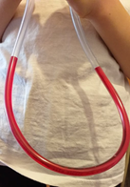
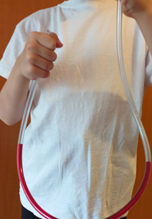
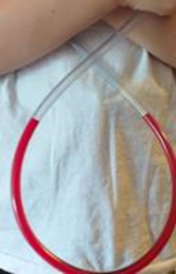
EFOP-3.3.6-17-2017-00001 Élményből tudást – Természetesen a Mátra Múzeumban
31.
Most, a cső egyik szárát tartsd fixen, úgy, hogy ne mozogjon! A másik szárát pedig mozgasd: emeld feljebb, vidd lejjebb, fordítsd el Y alakúra is a csövet!
Figyeld meg, ezekben a helyzetekben, hogyan alakul a cső két szárában a vízszint!
Forrás: saját
Ezekben az esetekben is mindig ugyanott lesz a vízszint a cső mindkét szárában (azonos folyadék esetén).

Slide 33
EFOP-3.3.6-17-2017-00001 Élményből tudást – Természetesen a Mátra Múzeumban
32.
Az olyan nyitott edényt, amelyben a folyadék szabadon áramolhat, közlekedőedénynek nevezzük.
Több ága is lehet.
A nyitottságra azért van szükség, hogy a közlekedőedény minden ágában a légnyomás is egyformán ki tudja fejteni a hatását.
Forrás: saját
Közlekedőedényekben a nyugvó, egynemű folyadék minden ágban egyenlő magasságban van, feltéve, hogy az edény szárai nem túl szűkek.
Forrás: https://commons.wikimedia.org/wiki/File:Communicating_vessels.png

Slide 34
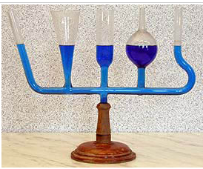
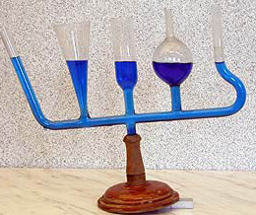
EFOP-3.3.6-17-2017-00001 Élményből tudást – Természetesen a Mátra Múzeumban
33.
Az alaktól és az üvegcső átmérőjétől függetlenül a folyadék felszíne minden ágban, a közlekedőedény legalsó pontjához képest ugyanolyan magasan van. Ez nem is lehet másképp, mert ugyanabban a vízszintes síkban a folyadék nyomása azonos.
Forrás: https://tudasbazis.sulinet.hu/hu/termeszettudomanyok/fizika/fizika-9-evfolyam/a-hidrosztatikai-nyomas-kozlekedoedenyek/kozlekedoedenyek
Forrás: https://tudasbazis.sulinet.hu/hu/termeszettudomanyok/fizika/fizika-9-evfolyam/a-hidrosztatikai-nyomas-kozlekedoedenyek/kozlekedoedenyek

Slide 35
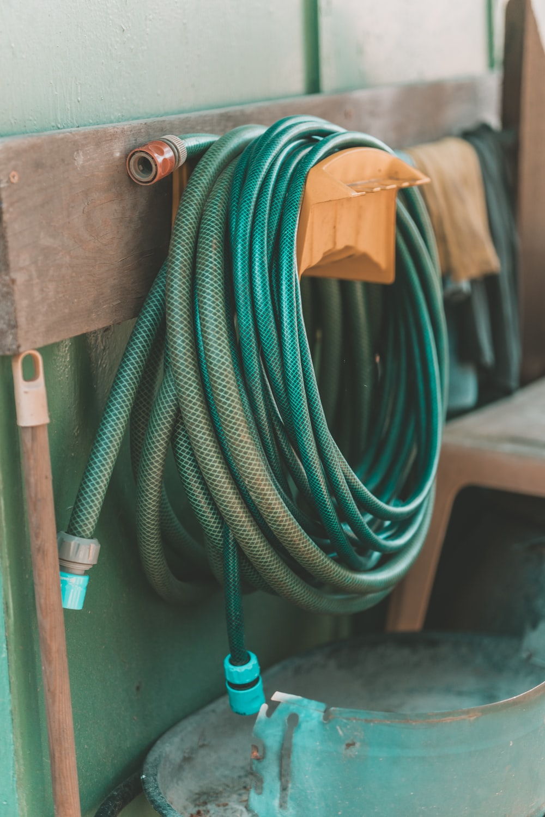
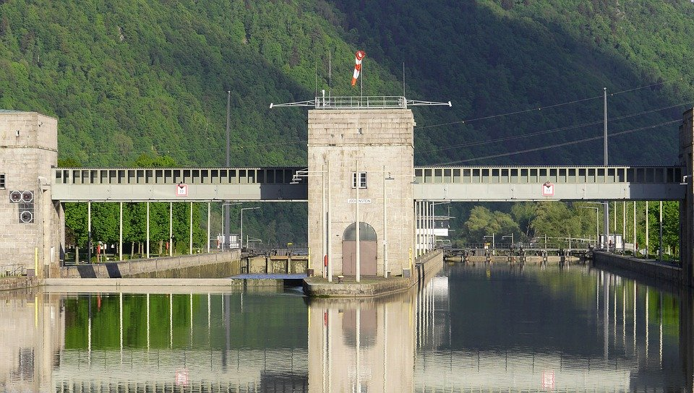
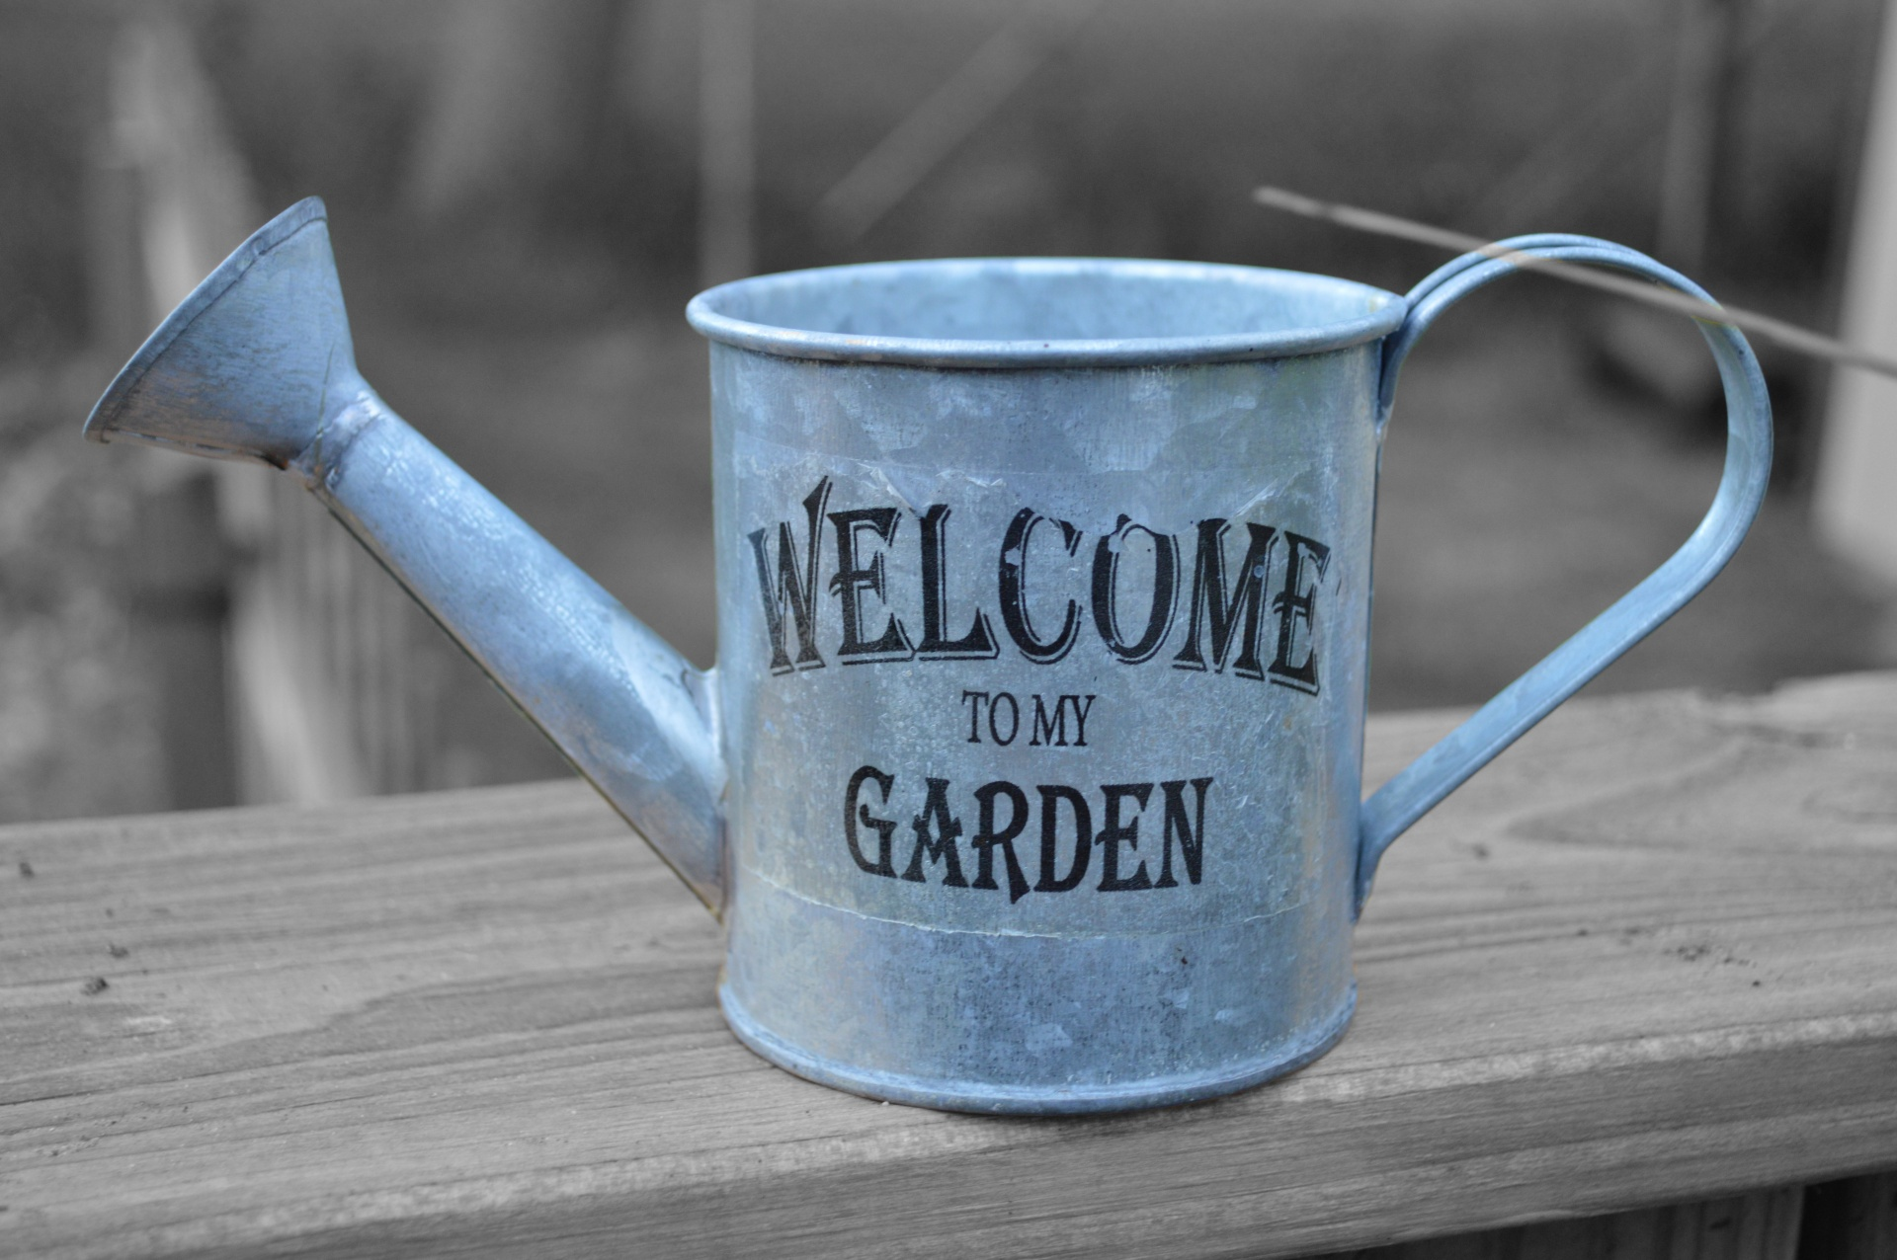
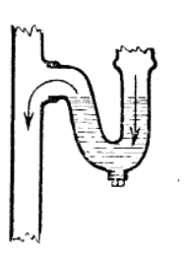
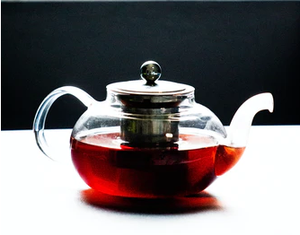
EFOP-3.3.6-17-2017-00001 Élményből tudást – Természetesen a Mátra Múzeumban
34.
https://unsplash.com/photos/EyvNE_rXtSg
Forrás: https://pixabay.com/hu/photos/duna-zsilip-%C3%A1tj%C3%A1r%C3%B3-fels%C5%91-v%C3%ADz-3448151/
Forrás: https://www.publicdomainpictures.net/hu/view-image.php?image=132132&picture=udvozoljuk-my-garden
Keress példákat, hogy a mindennapi életünkben hol találkozhatunk közlekedőedényekkel!
Forrás: https://hu.wikipedia.org/wiki/Dugul%C3%A1selh%C3%A1r%C3%ADt%C3%A1s#/media/F%C3%A1jl:Vattenlaas.png
Forrás: https://unsplash.com/photos/-0H__KjN62o

Slide 36
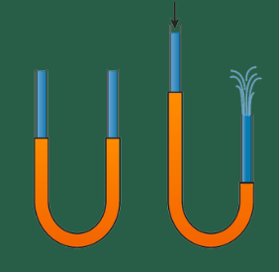
EFOP-3.3.6-17-2017-00001 Élményből tudást – Természetesen a Mátra Múzeumban
35.
Egy gumicső két végére illessz üvegcsövet! Tartsd U alakban úgy, hogy mindkét szára azonos magasságban legyen, majd töltsd fel vízzel! (Érdemes kád vagy lavór felett dolgozni.) Ezután emeld fel a cső egyik végét jóval magasabbra! Figyeld meg, mi történik!
Tapasztalat
A cső másik végéből a víz felfelé spriccelve folyik ki! A felemelt ágban a vízoszlop magassága, és ezzel együtt a nyomás is, hirtelen megnőtt. A közlekedőedények elve szerint a másik ágban ugyanolyan magasan kellene állnia a víznek, ezért folyik ki a másikon.
Forrás: https://www.nkp.hu/tankonyv/fizika_7/lecke_04_004

Slide 37
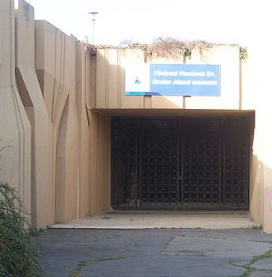
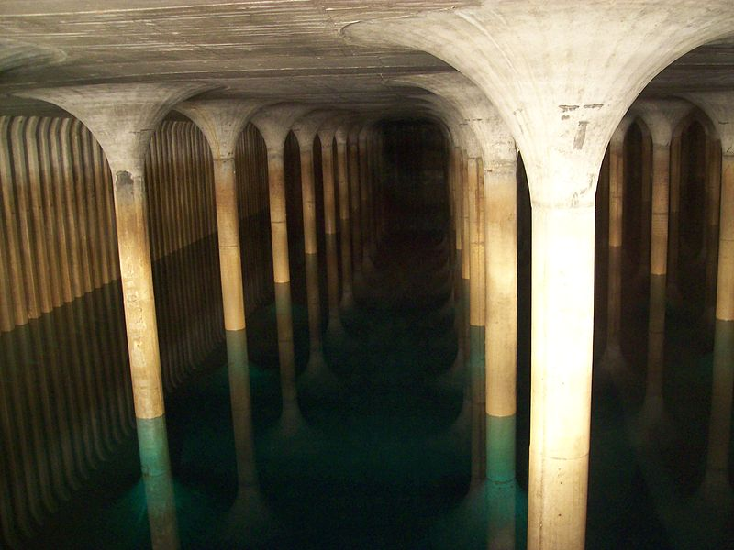
EFOP-3.3.6-17-2017-00001 Élményből tudást – Természetesen a Mátra Múzeumban
36.
Tudtad?
A Gellért-hegyen található víztározóban nagy mennyiségű vizet halmoznak fel, és így a folyadék nagy rétegvastagsága miatt nagy lesz a nyomás is. Ezért a közlekedőedények elve alapján tud eljutni a víz a lakásokba.
Forrás: https://hu.wikipedia.org/wiki/Gell%C3%A9rthegyi_v%C3%ADzt%C3%A1rol%C3%B3#/media/F%C3%A1jl:Gell%C3%A9rthegyi_v%C3%ADzt%C3%A1roz%C3%B3-medence1.jpg
Forrás: https://hu.wikipedia.org/wiki/Gell%C3%A9rthegyi_v%C3%ADzt%C3%A1rol%C3%B3#/media/F%C3%A1jl:Gell%C3%A9rthegyi_v%C3%ADztaroz%C3%B3_bej%C3%A1rat.jpg

Slide 38
EFOP-3.3.6-17-2017-00001 Élményből tudást – Természetesen a Mátra Múzeumban
37.
Az olyan községekben, falvakban, ahol ezt nem tudják megoldani, ott ún. hidroglóbuszokat, víztornyokat állítanak. A legnagyobb mesterséges közlekedőedény a települések vízvezetékrendszere. A víztorony gömb alakú részébe szivattyú emeli fel a vizet. A közlekedőedények működési elve alapján innen kerül a víz a felhasználókhoz.
Forrás: https://commons.wikimedia.org/wiki/File:Hidrogl%C3%B3busz,_Zichy%C3%BAjfalu_01.jpg
Forrás: https://hu.wikipedia.org/wiki/V%C3%ADztorony#/media/F%C3%A1jl:Roihuvuori_watertower2.svg

Slide 39
EFOP-3.3.6-17-2017-00001 Élményből tudást – Természetesen a Mátra Múzeumban
39.
Ellenőrizd tudásod
1. Tegyél egymás mellé 3 poharat, majd a két szélsőbe önts vizet és színezd be néhány csepp ételfestékkel a képen látható módon. Hajts össze két papírtörlő darabot és helyezd az egyik végét az üres, a másik végét a vizes pohárba úgy, hogy beleérjen a vízbe. Tedd félre a kísérletet és később nézd meg mi fog történni!
Mi történt? Mi köze van ennek a kísérletnek a színkeveréshez?
Forrás: saját

Slide 40
EFOP-3.3.6-17-2017-00001 Élményből tudást – Természetesen a Mátra Múzeumban
40.
2. Miért nedvesednek alulról felfelé a rosszul szigetelt családi házak?
3. Miért dugulhat be a fülünk ha mélyebbre merülünk egy medence vízében?
4. Ha betegség miatt infúziót kell adni valakinek, a palacknak mindig magasabban kell lennie a beteg testénél. Miért?

Slide 41
EFOP-3.3.6-17-2017-00001 Élményből tudást – Természetesen a Mátra Múzeumban
41.
5. Igaz vagy hamis?
a, Ha egy vékony és egy vastag szívószálat egyszerre vízbe merítünk, akkor a vastagabb szívószálban emelkedik magasabbra a víz.
b, Mikor a kávékiöntőből a csészébe akarjuk önteni a kávét, akkor a kávé egy része a kiöntőn végig folyva az asztalra csöpög. Ennek oka a kohézió jelensége.
c, A víz nyomása oldalra is hat.
d, Figyeld meg az alábbi képet! Az első edényben háromszor annyi víz van, mint a másodikban. Igaz-e, hogy ekkor az első edényben 3-szor nagyobb lesz a víz nyomása?
Forrás: saját

Slide 42
EFOP-3.3.6-17-2017-00001 Élményből tudást – Természetesen a Mátra Múzeumban
42.
e, Vegyünk egy nagy medencét, amiben jó sok víz van, jó nagy a súlya, tömege! Legyen mellette egy vékony csőben magasra téve jó sok víz! Igaz-e, hogy ha megnyitjuk közöttük a kapcsolatot, akkor a vékonyabb csőből fog átáramolni a víz a medencébe?
f, A települések vízvezetékrendszere mesterséges közlekedőedényeknek tekinthető.
g, Az új közeg határához érkező fény egy része behatol az új közegbe, és eközben általában megváltozik a terjedésének iránya.
h, Az úszómedence mélysége a valóságnál kisebbnek tűnik a víz nyomása miatt.
Forrás: saját

Slide 43
EFOP-3.3.6-17-2017-00001 Élményből tudást – Természetesen a Mátra Múzeumban
43.
Megoldások
1. A papír rostjai (szemmel láthatatlan részecskéi) közé beszivárog a színes víz és szépen „átvándorol” a középső pohárba. Ott pedig a piros és kék víz összekeveredve lila színű lesz (színkeverés).
2. A hajszálcsövesség miatt. A porózus téglák likacsain, mint hajszálcsöveken a talaj nedvessége felszívódik.
3. A víz nyomása miatt.
4. Mert akkor fog a folyadék átáramolni a közlekedőedények elve alapján a beteg testébe.

Slide 44
EFOP-3.3.6-17-2017-00001 Élményből tudást – Természetesen a Mátra Múzeumban
44.
5. a, Hamis
b, Hamis
c, Igaz
d, Hamis( mert az egységnyi felületet ugyanakkora vízoszlop nyom, tehát a víz nyomása ugyanannyi lesz mindkét edényben. )
e, Igaz
f, Igaz
g, Igaz
h, Hamis (a fénytörés miatt)
Forrás: saját

Slide 45
EFOP-3.3.6-17-2017-00001 Élményből tudást – Természetesen a Mátra Múzeumban
45.
Köszönöm, hogy velem tartottál Kedves Olvasó!
Tarts velem a Tó vagy tenger II. részében is!

Slide 46
EFOP-3.3.6-17-2017-00001 Élményből tudást – Természetesen a Mátra Múzeumban
Köszönöm a figyelmet!

